Slide 1
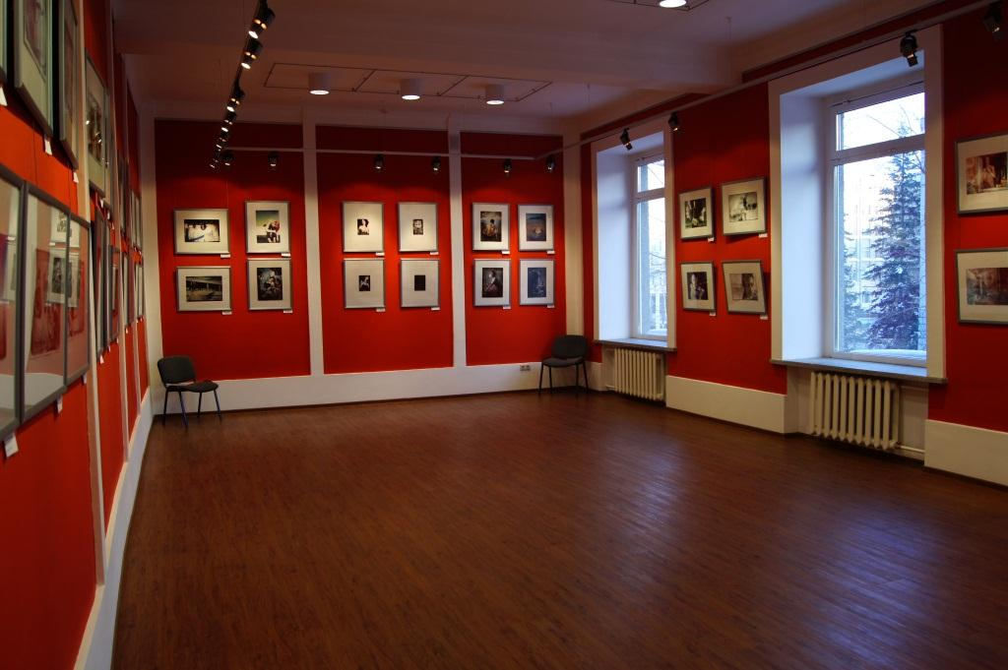
«Непрерывное духовное, художественно-эстетическое развитие (воспитание) учащихся через визуальное искусство»
СОТРУДНИЧЕСТВО
Муниципального бюджетного учреждения культуры
г. Новосибирска
«Городской центр изобразительных искусств» (ГЦИИ)
И МБОУ СОШ № 197

Slide 2
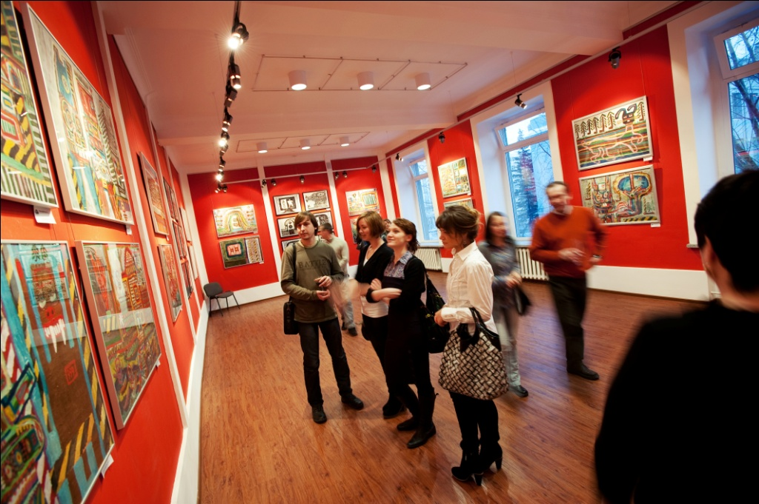
Городской центр изобразительных искусств
ГЦИИ

Slide 3
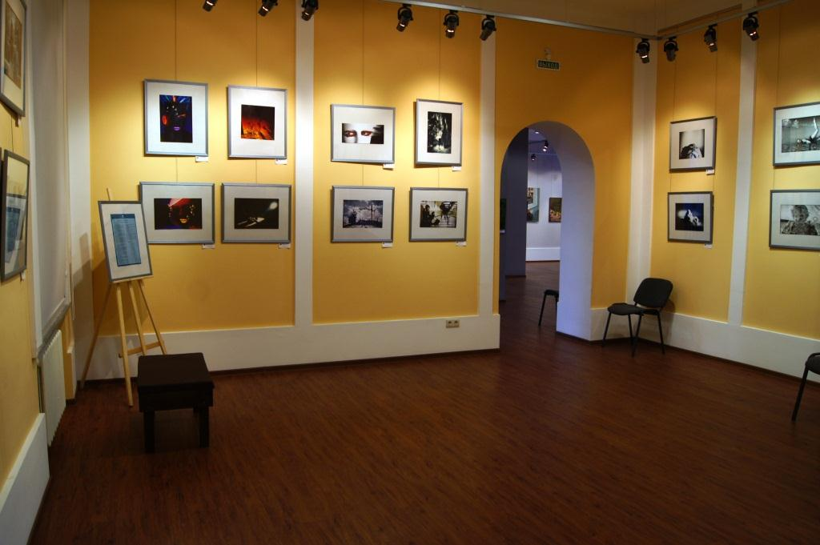
Городской центр изобразительных искусств
ГЦИИ

Slide 4
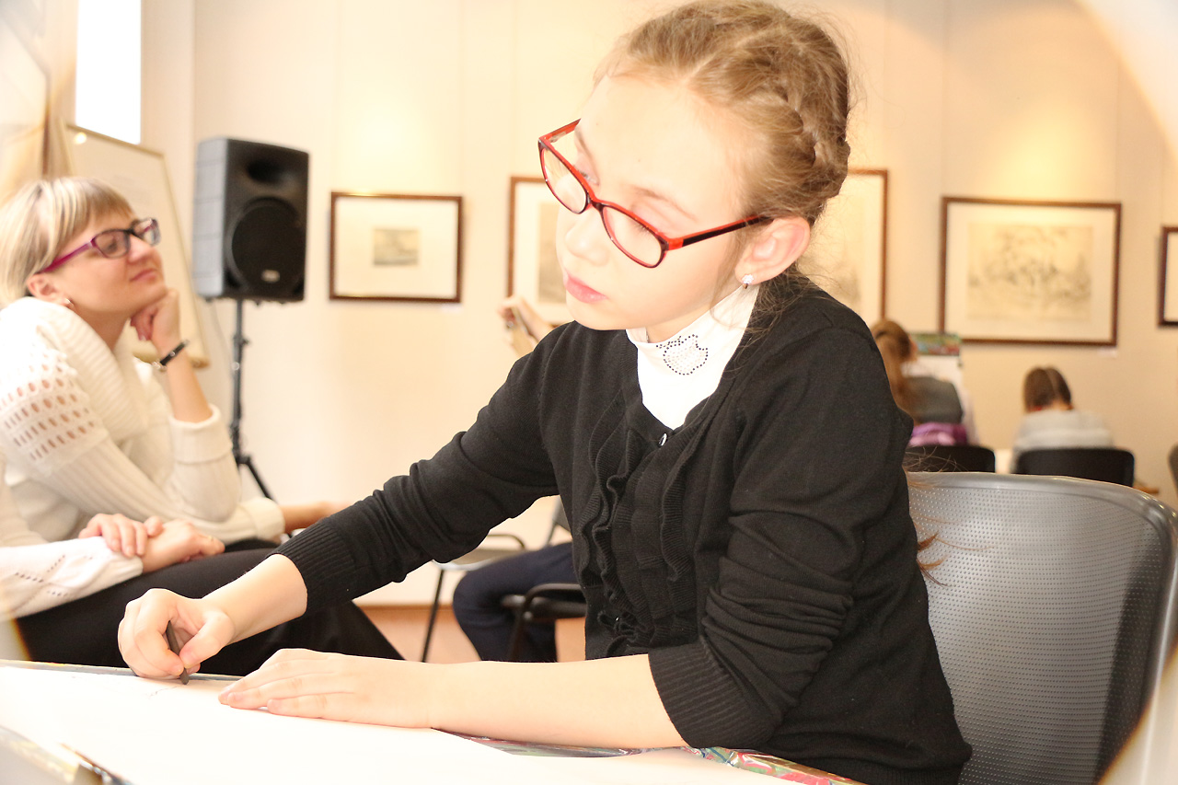
Очень увлекательное занятие
ГЦИИ

Slide 5
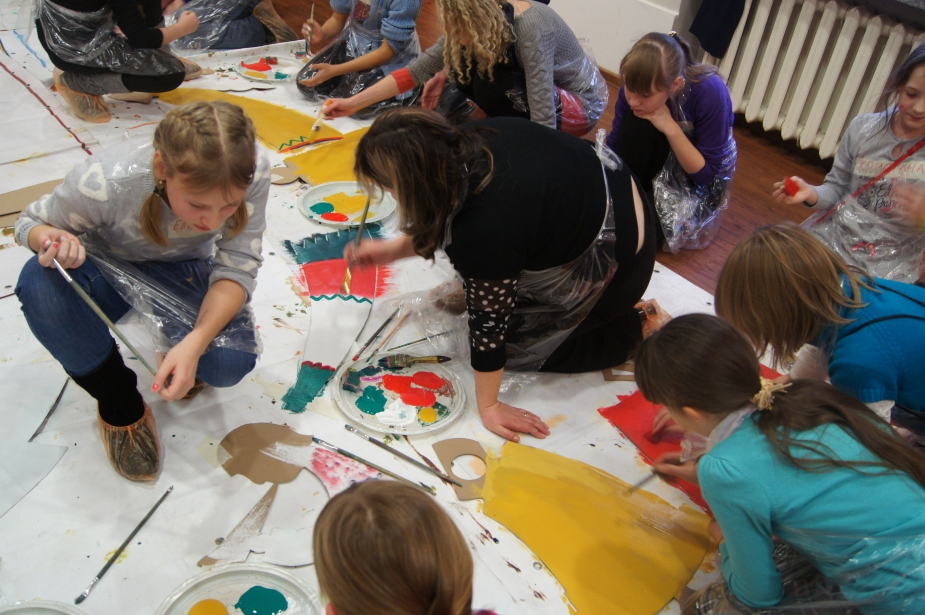
Коллективное творчество вдохновляет
ГЦИИ

Slide 6
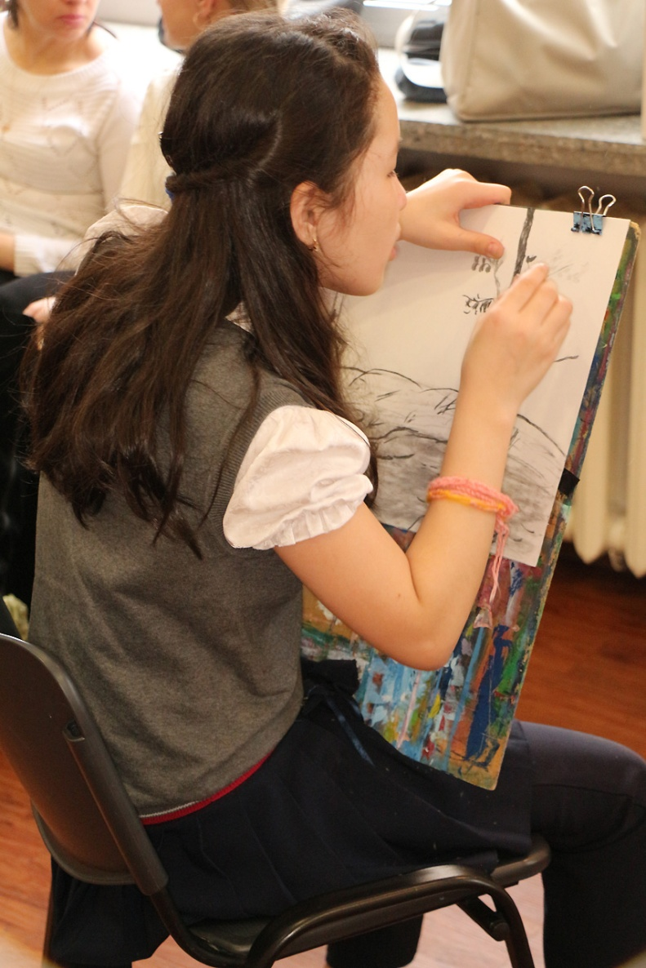
Очень увлекательное занятие
ГЦИИ

Slide 7
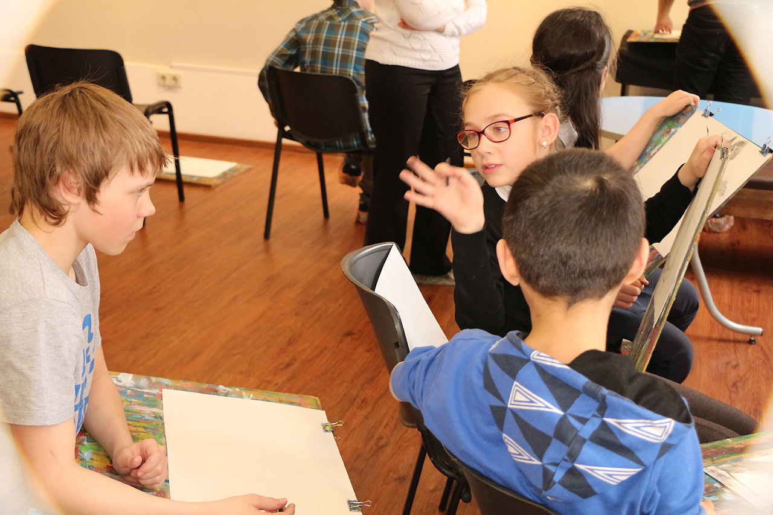
Обмен мнениями
ГЦИИ

Slide 8
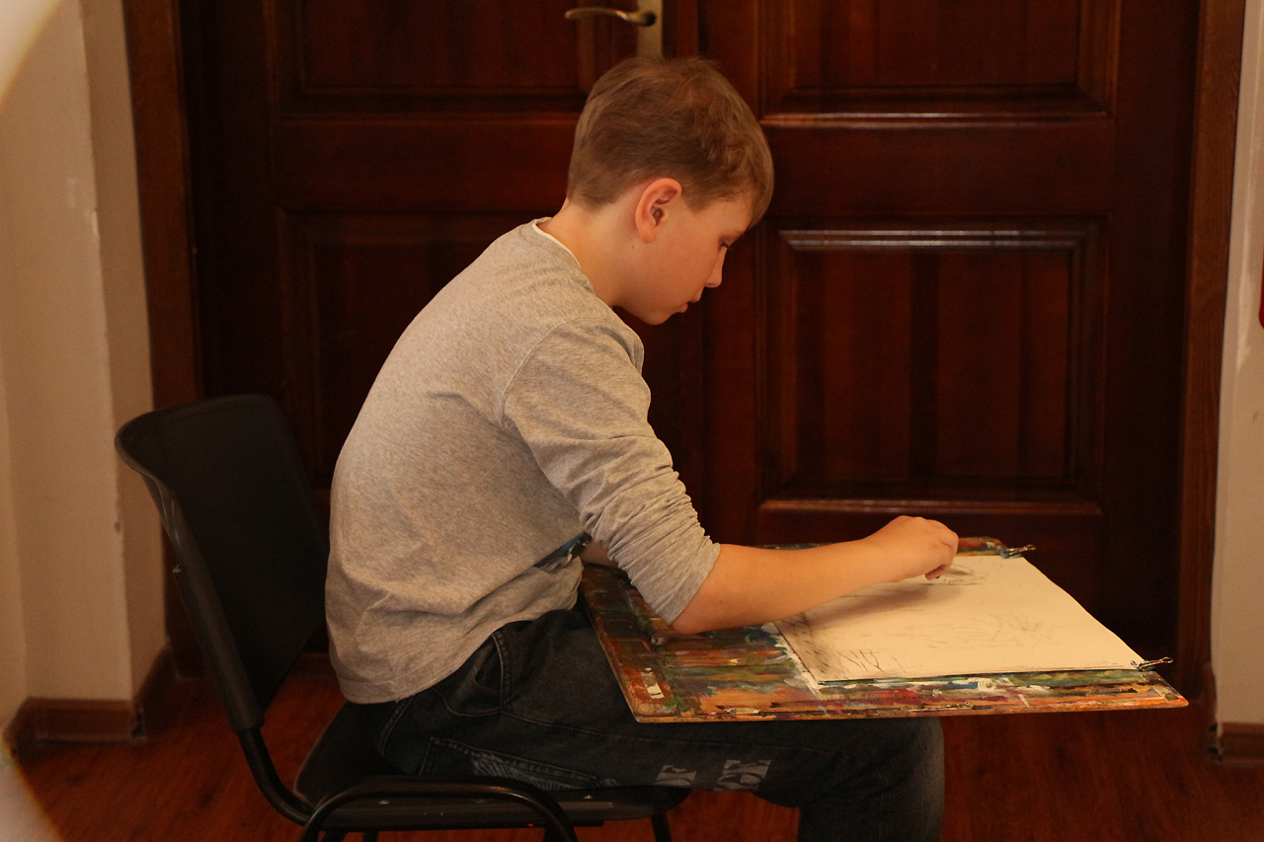
Один на один с образом
ГЦИИ

Slide 9
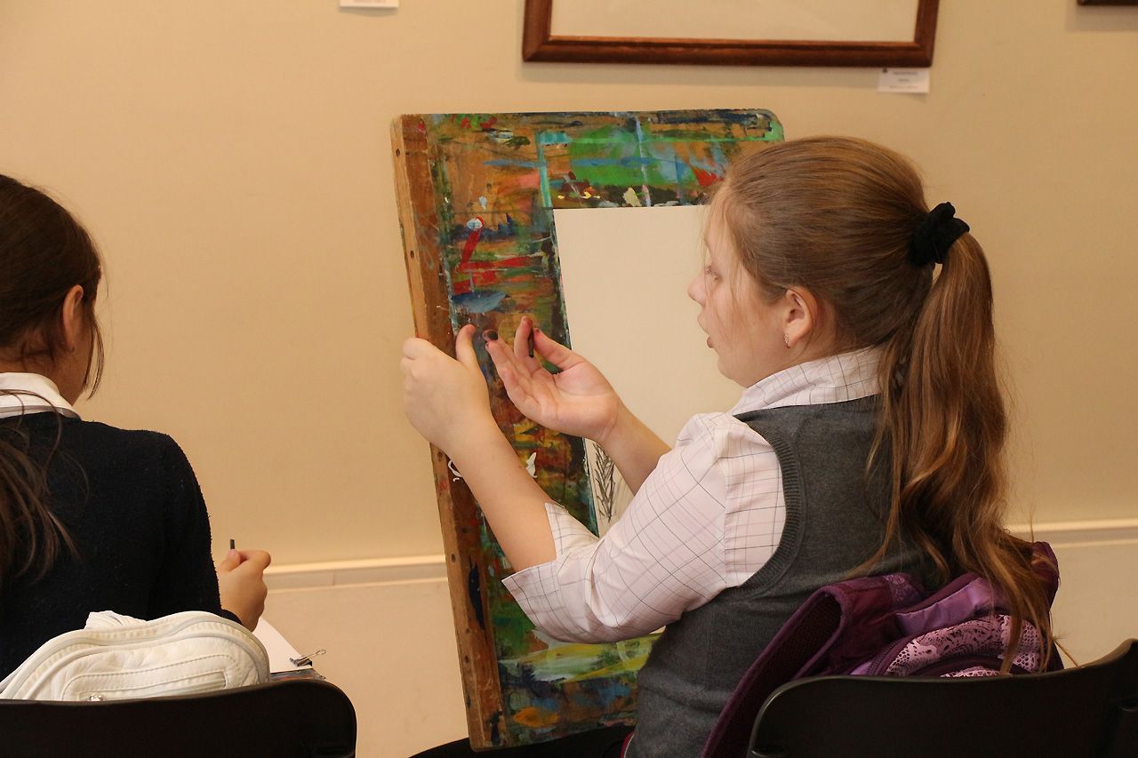
В поисках вдохновения
ГЦИИ

Slide 10
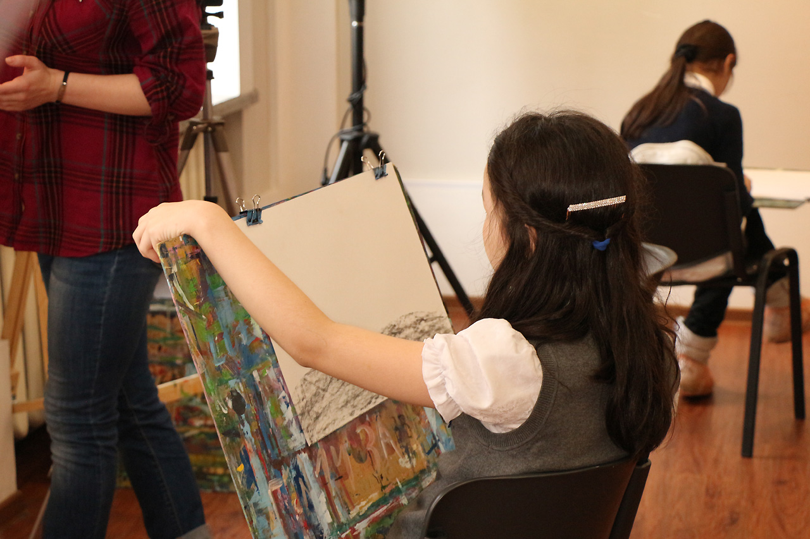
Приблизиться к тайне гениальности
ГЦИИ

Slide 11
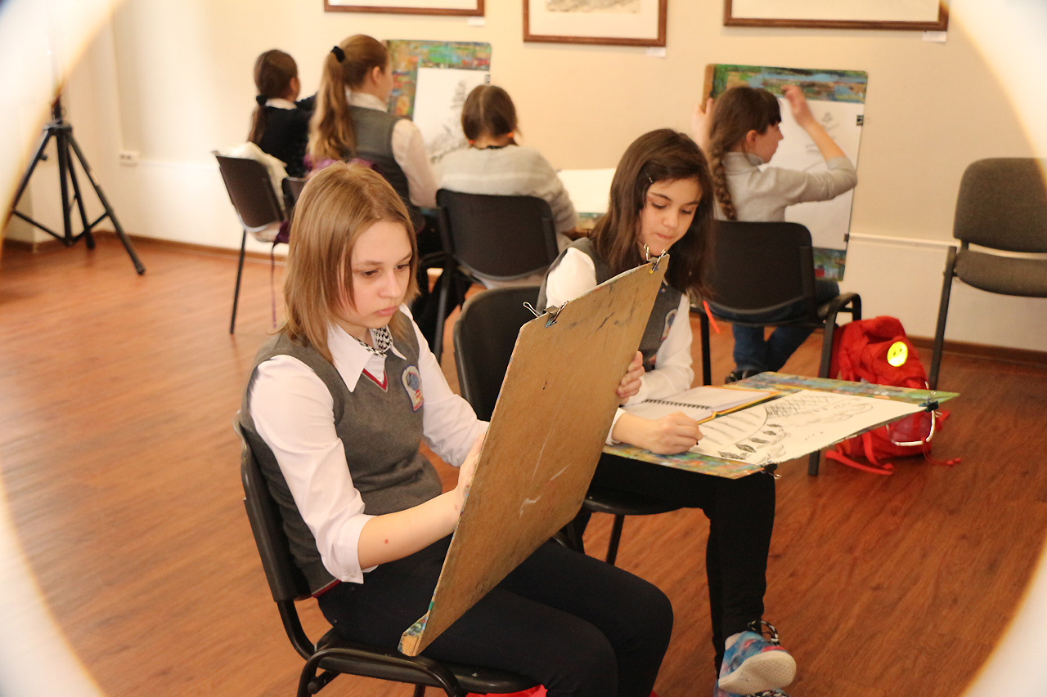
«Все гениальное просто»
ГЦИИ

Slide 12
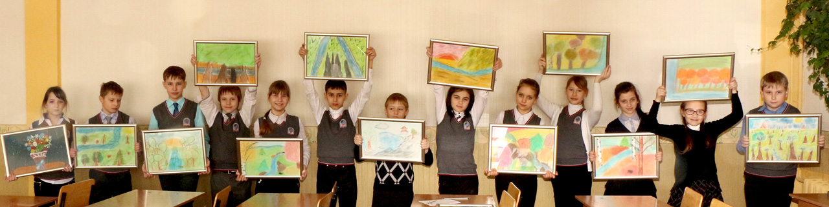
Очень умелыми руками
ГЦИИ

Slide 13
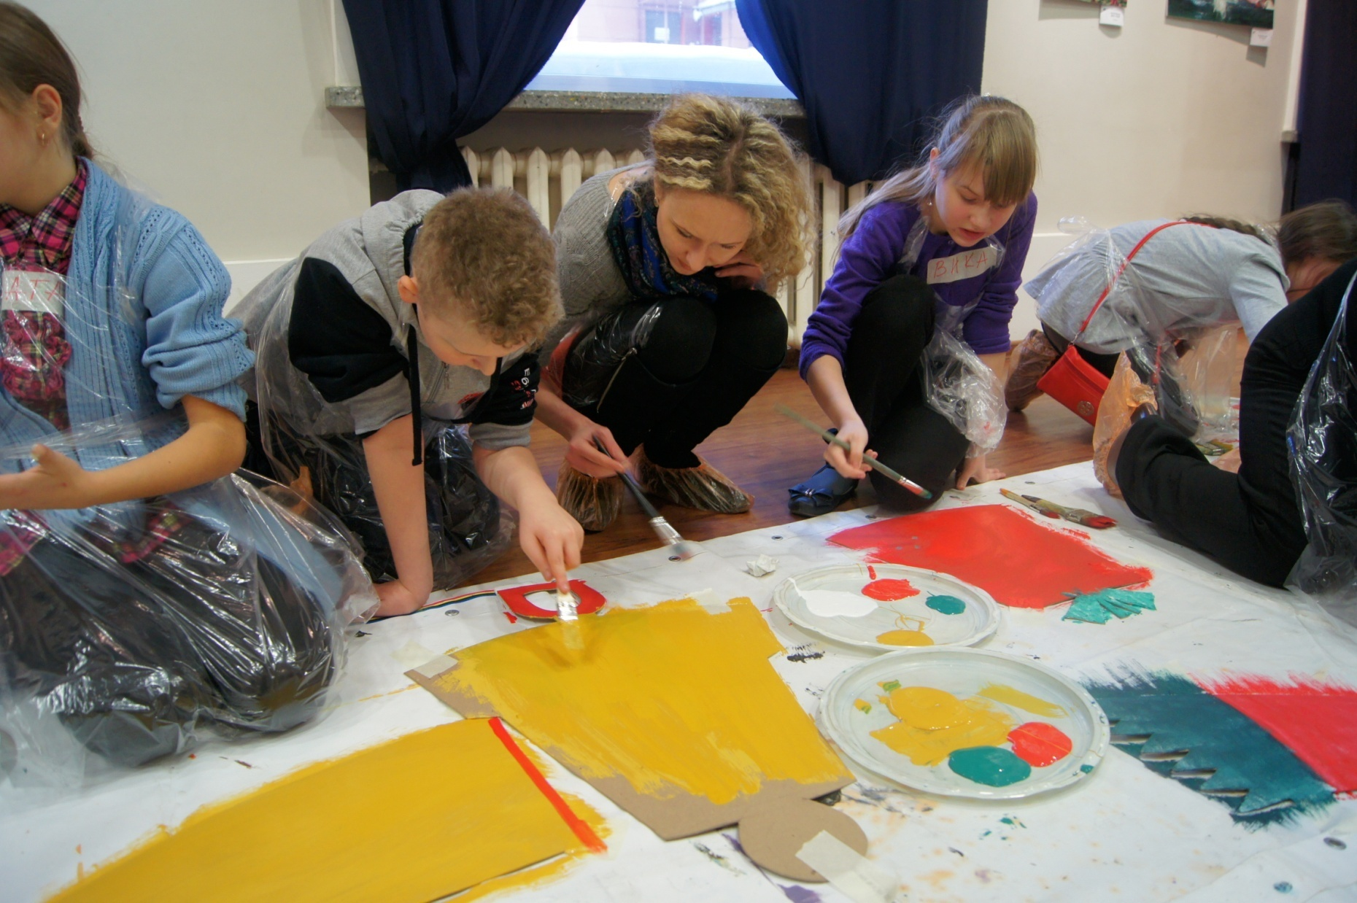
Мама и сын
ГЦИИ

Slide 14
Полемика вокруг искусства
Работа под чутким руководством Мастеров

Slide 15
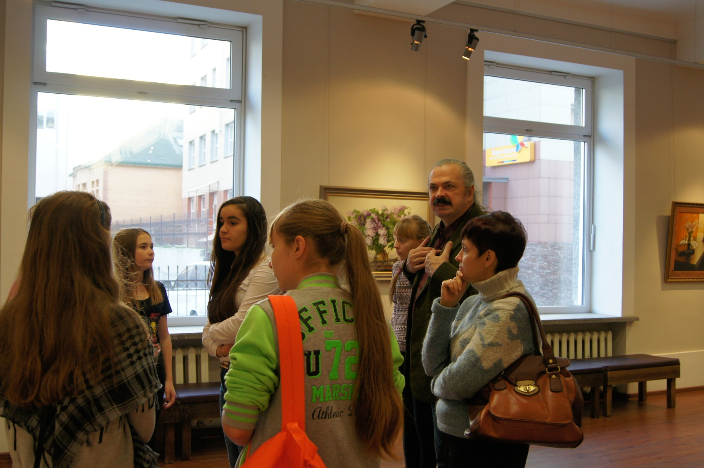
Авторская экскурсия
«Без границ» Нефигуративная графика С Михаилом Паршиковым

Slide 16
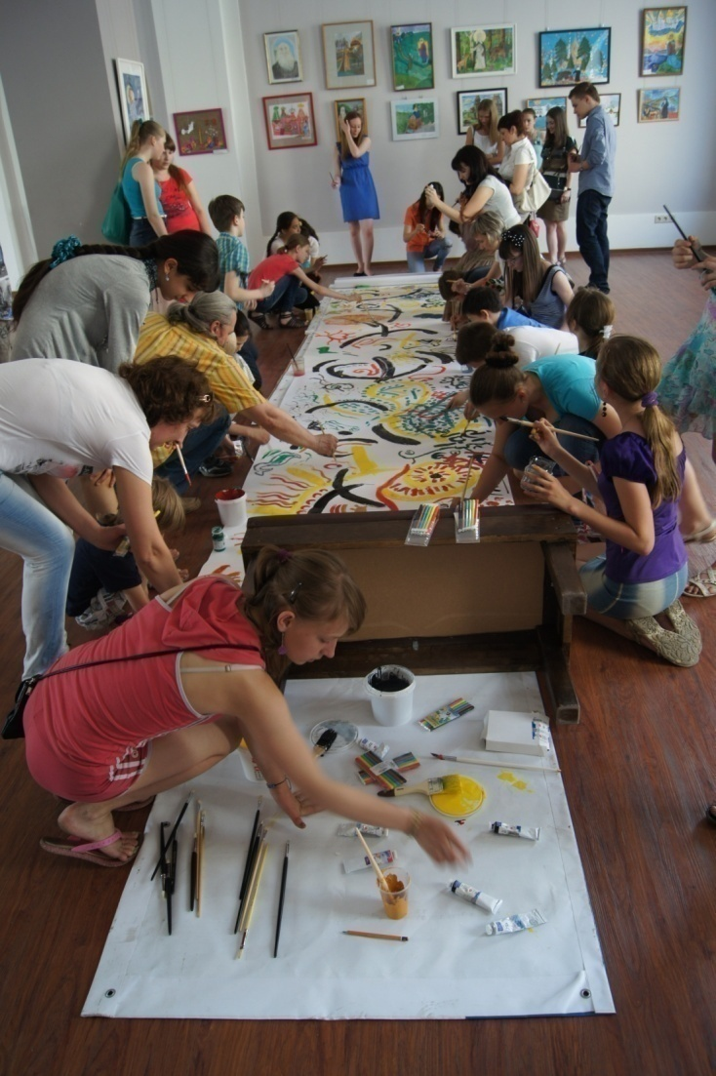
Интерактивный проект «Это моя жизнь»
ГЦИИ

Slide 17
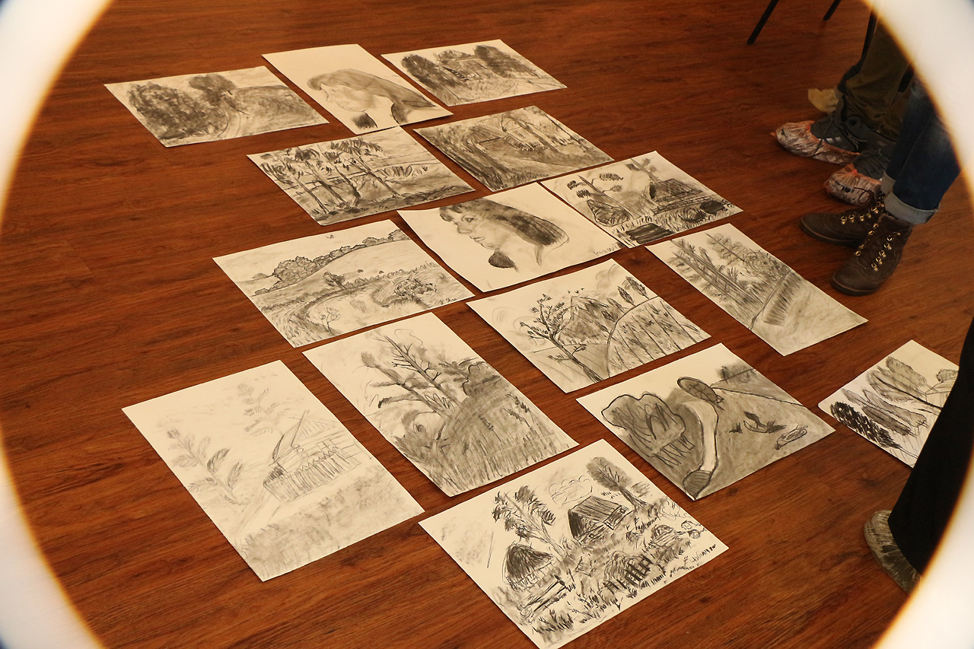
Все гениальное просто
ГЦИИ

Slide 18
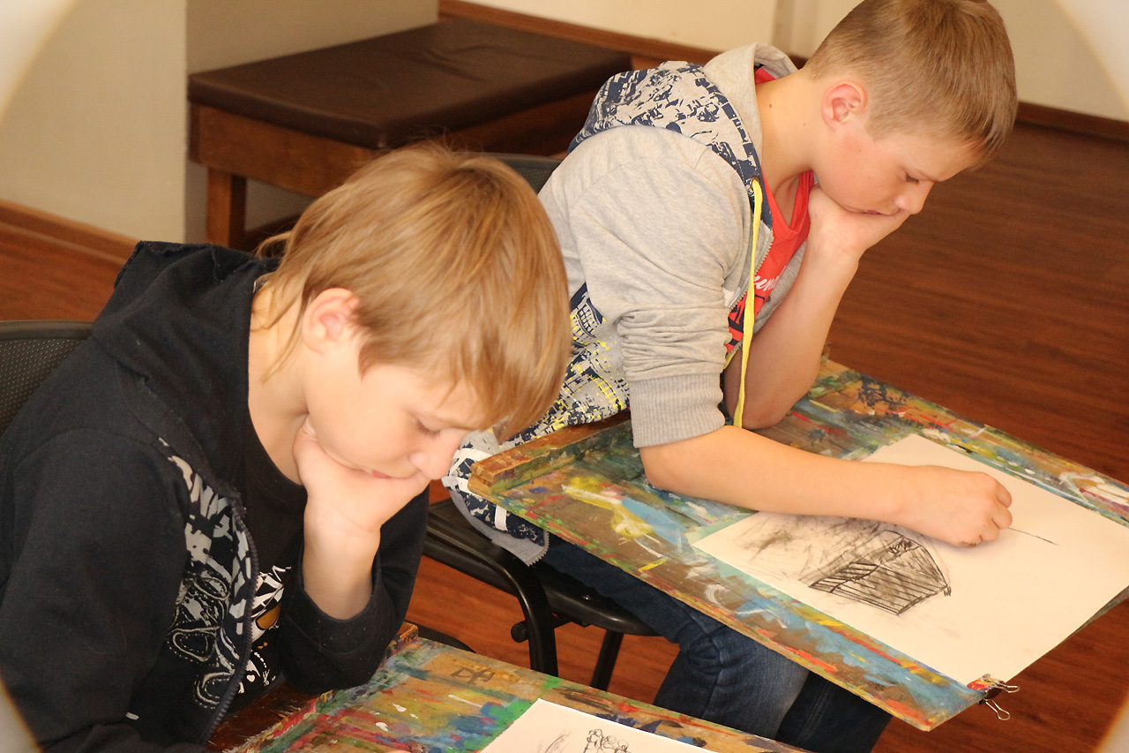
Все гениальное просто
ГЦИИ

Slide 19
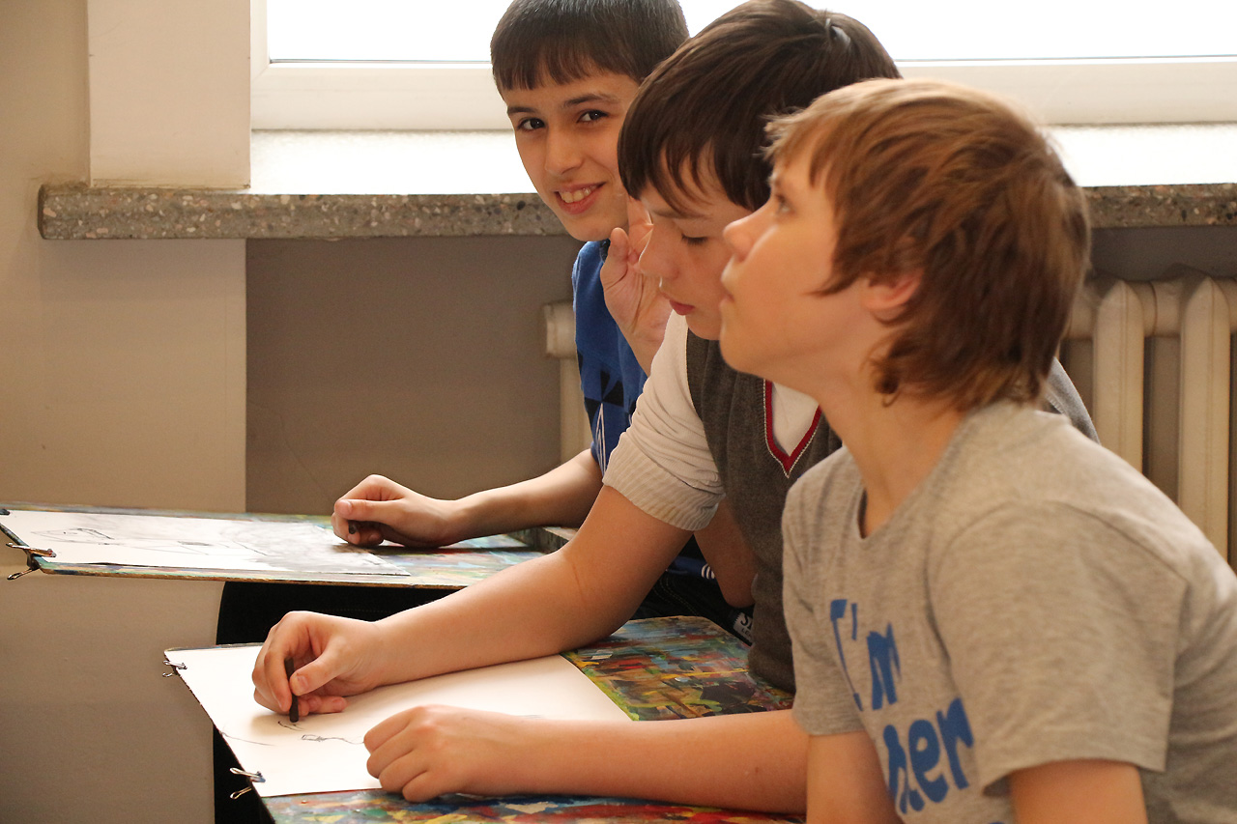
Все гениальное просто
ГЦИИ

Slide 20
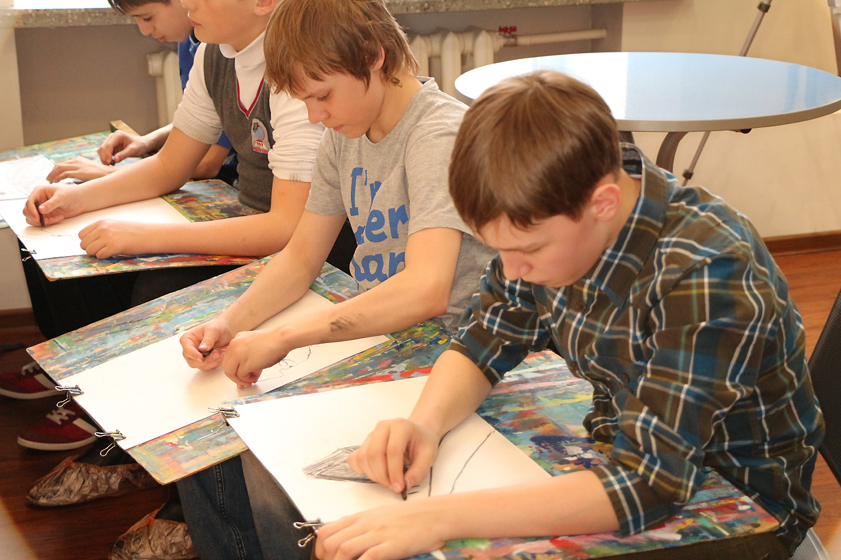
Все гениальное просто
ГЦИИ

Slide 21
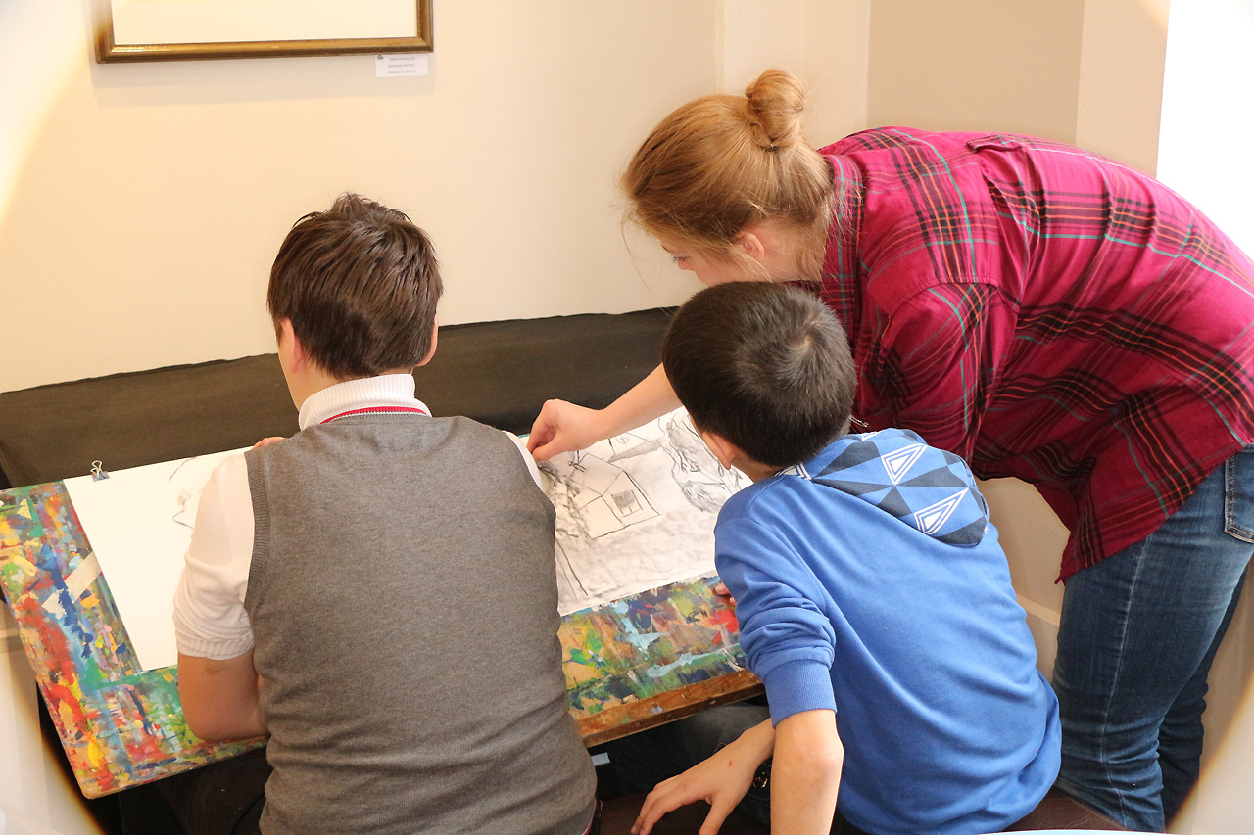
Все гениальное просто
ГЦИИ

Slide 22
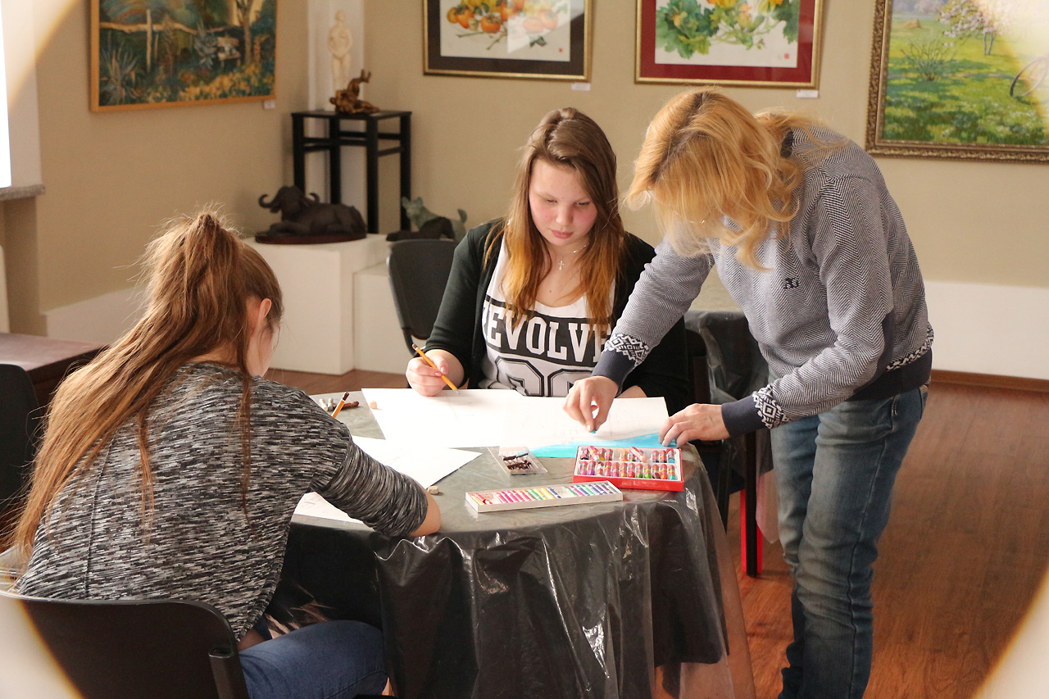
Все гениальное просто. Работа под руководством мастера
ГЦИИ

Slide 23
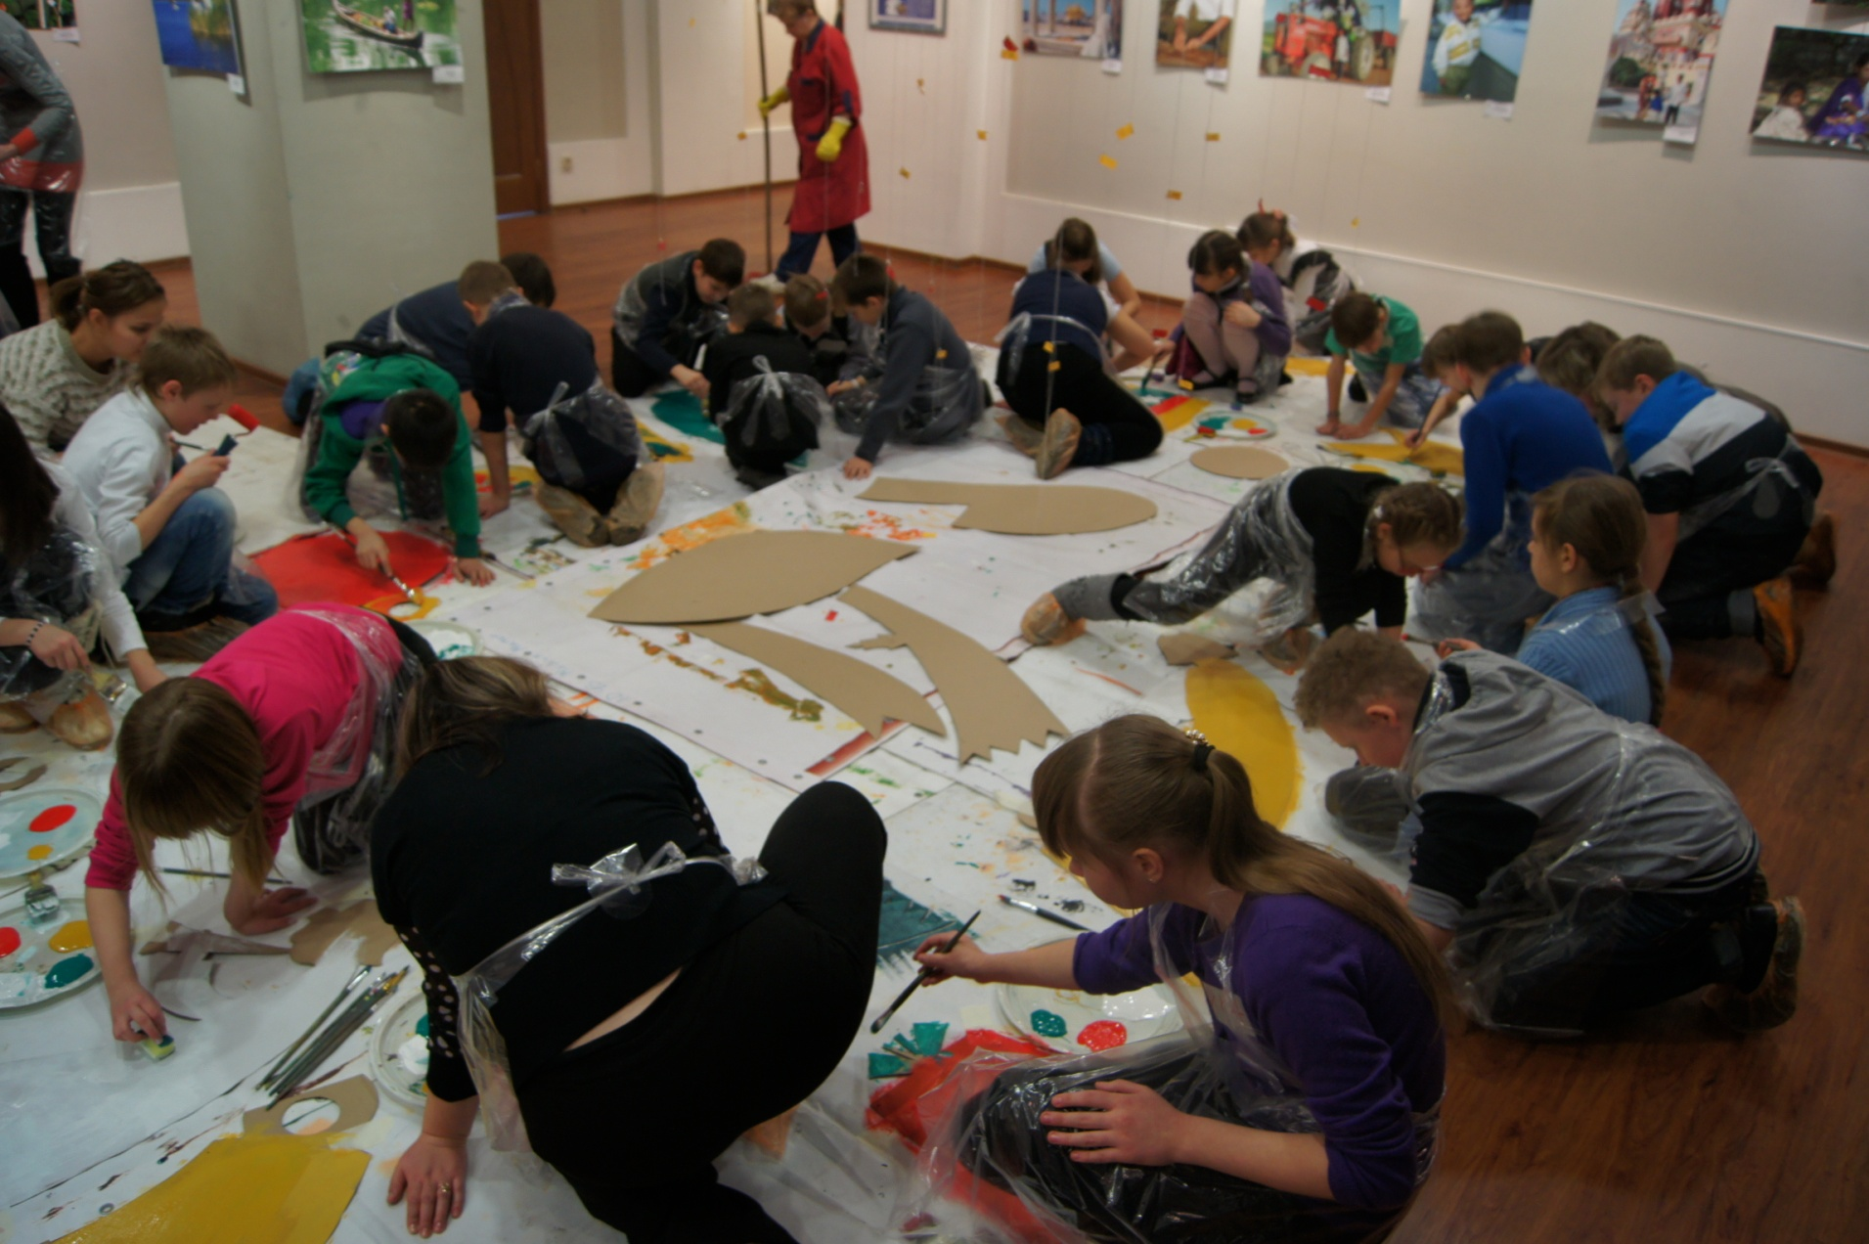
Коллективное творчество вдохновляет
ГЦИИ

Slide 24
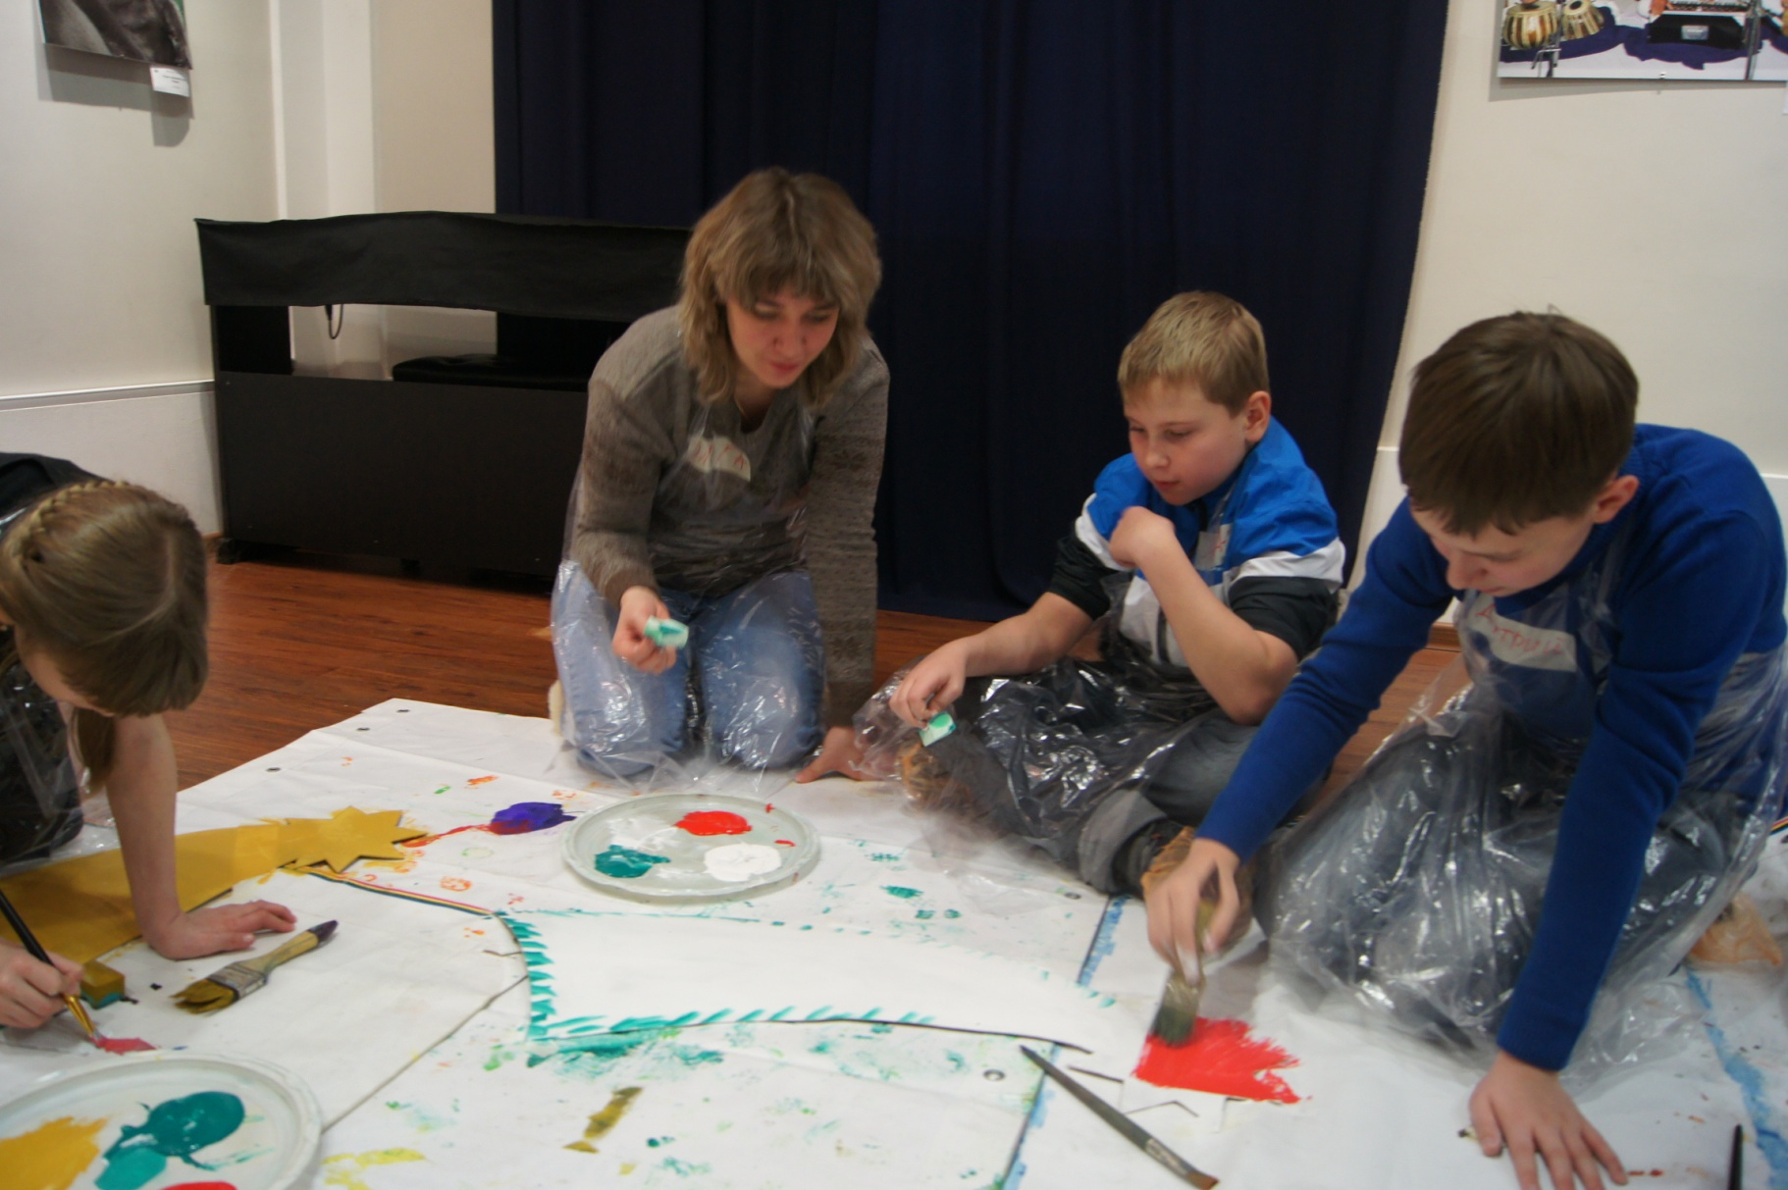
Коллективное творчество вдохновляет не только детей, но и родителей
ГЦИИ

Slide 25
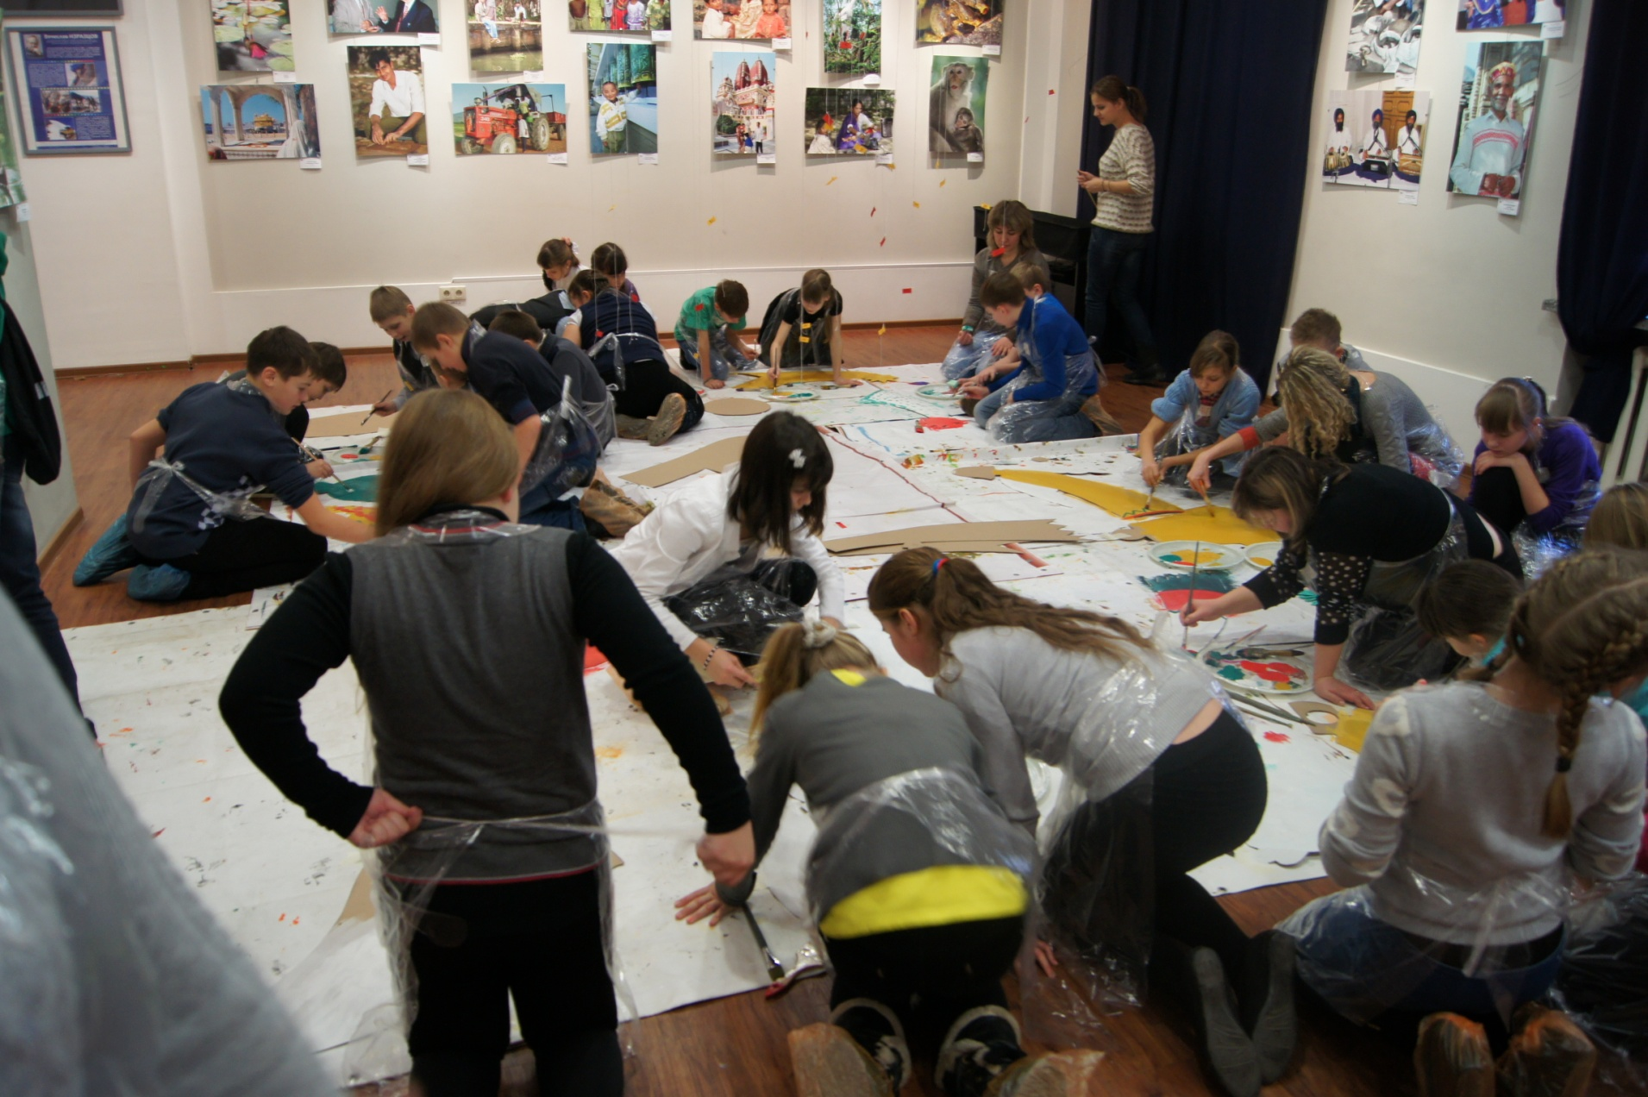
Коллективное творчество вдохновляет
ГЦИИ

Slide 26
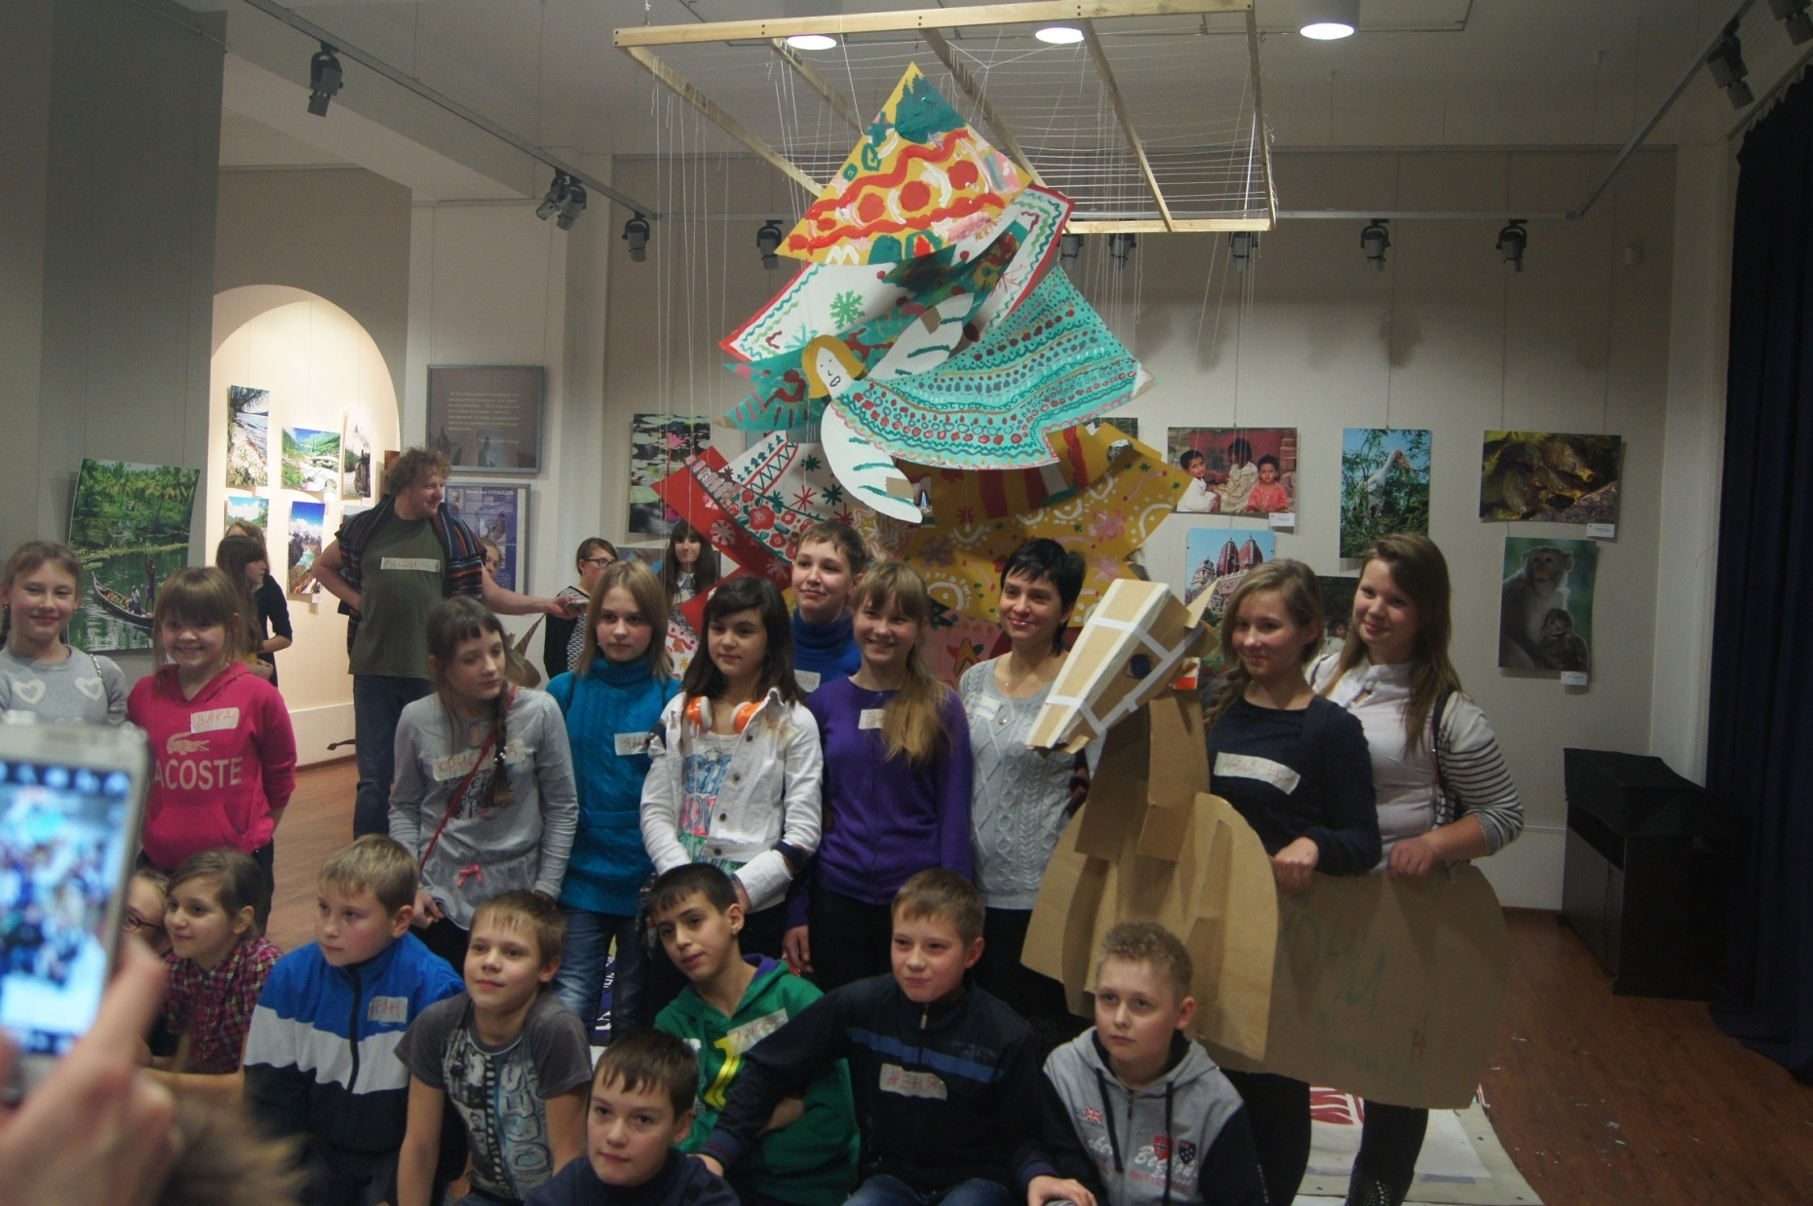
Коллективное творчество вдохновляет
ГЦИИ

Slide 27
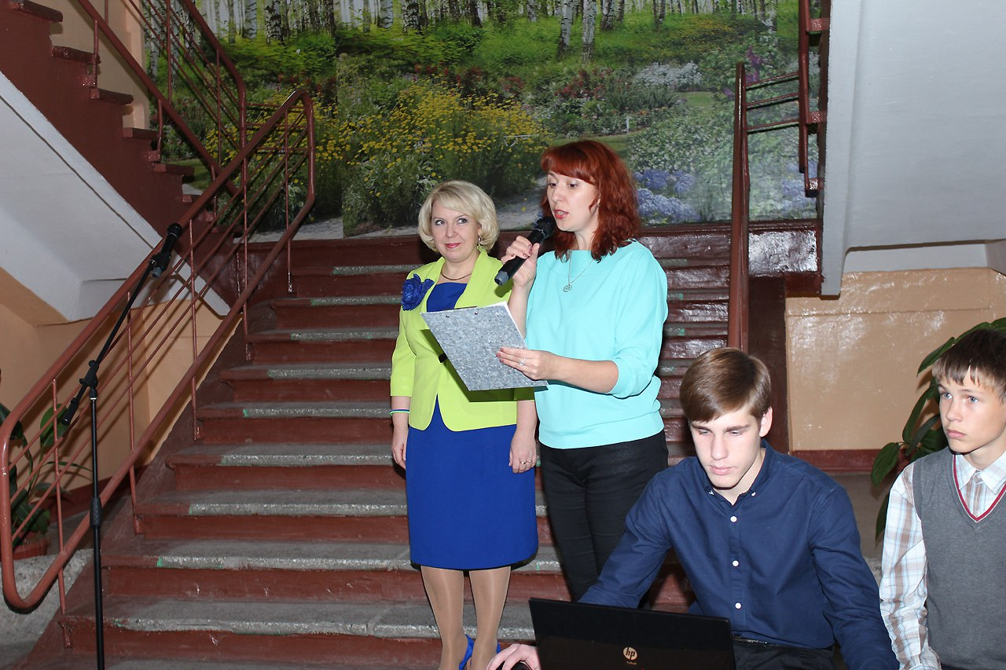
Открытие выставки профессиональных художников в МБОУ СОШ №197
ГЦИИ

Slide 28
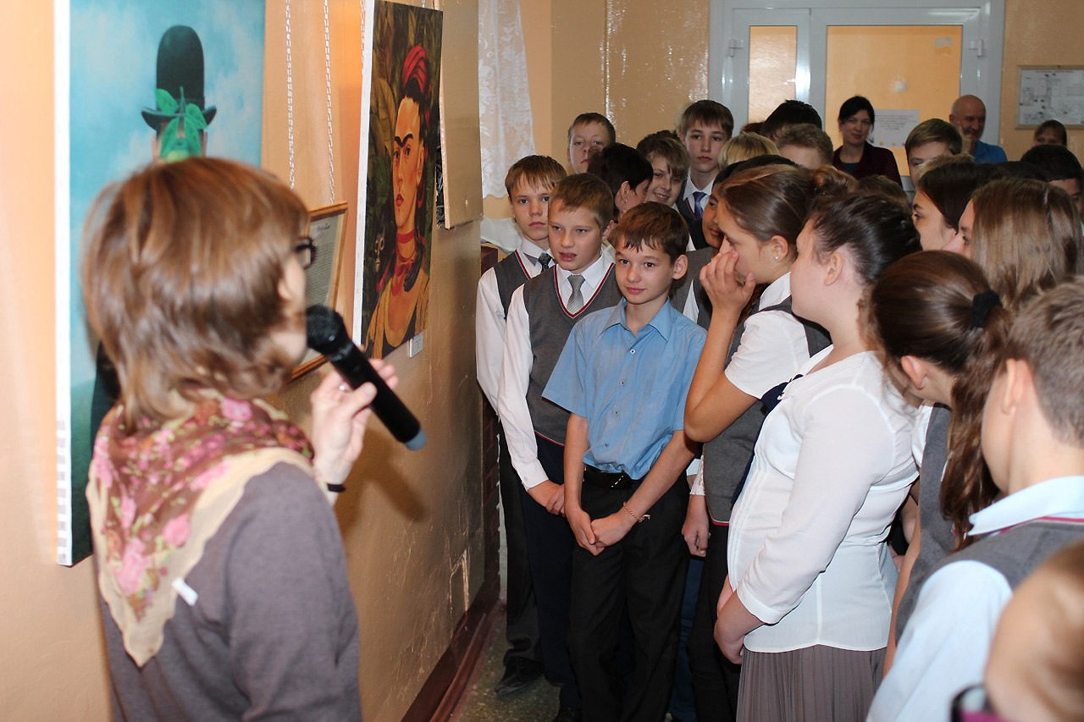
Открытие выставки профессиональных художников в МБОУ СОШ №197
ГЦИИ

Slide 29
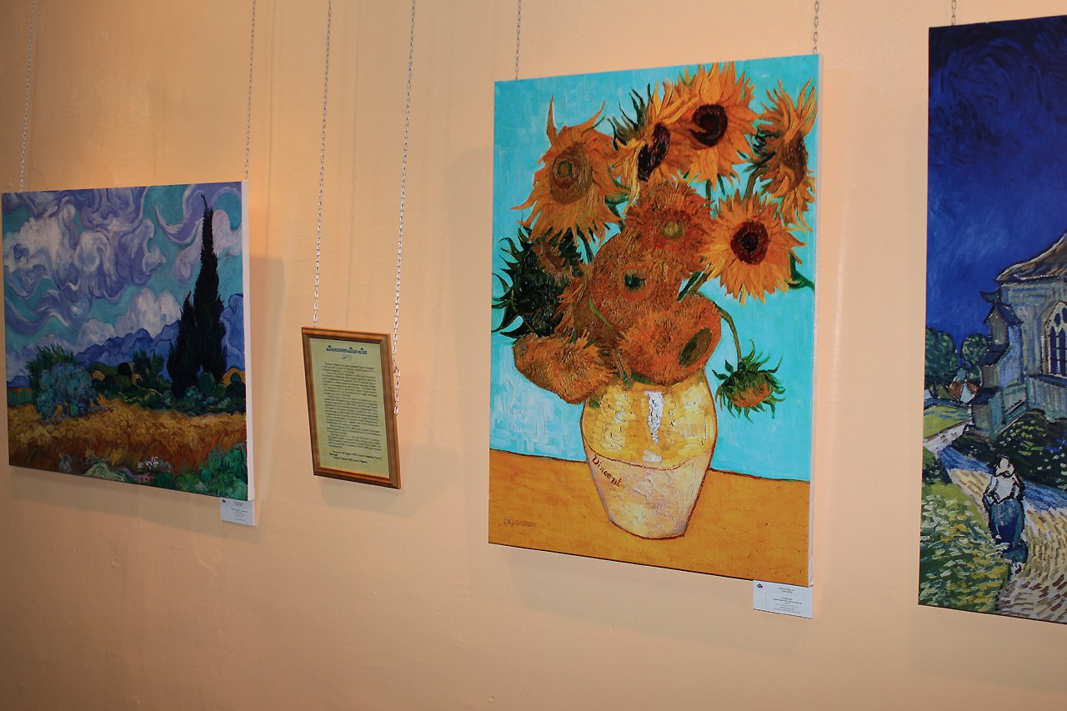
Открытие выставки профессиональных художников в МБОУ СОШ №197
ГЦИИ

Slide 30
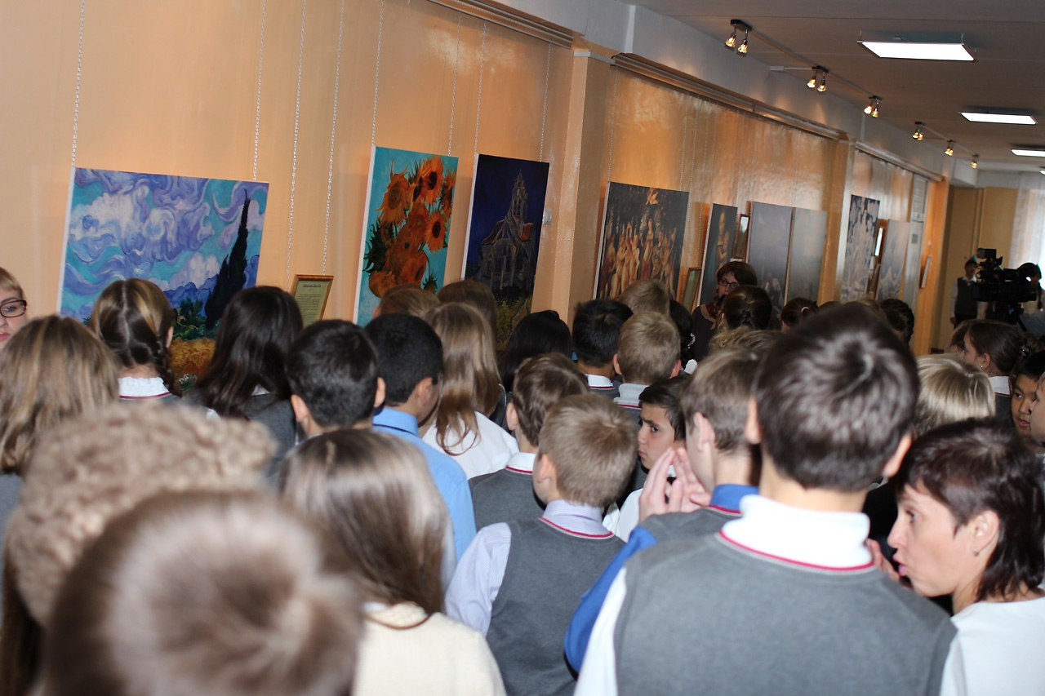
Открытие выставки профессиональных художников в МБОУ СОШ №197
ГЦИИ

Slide 31
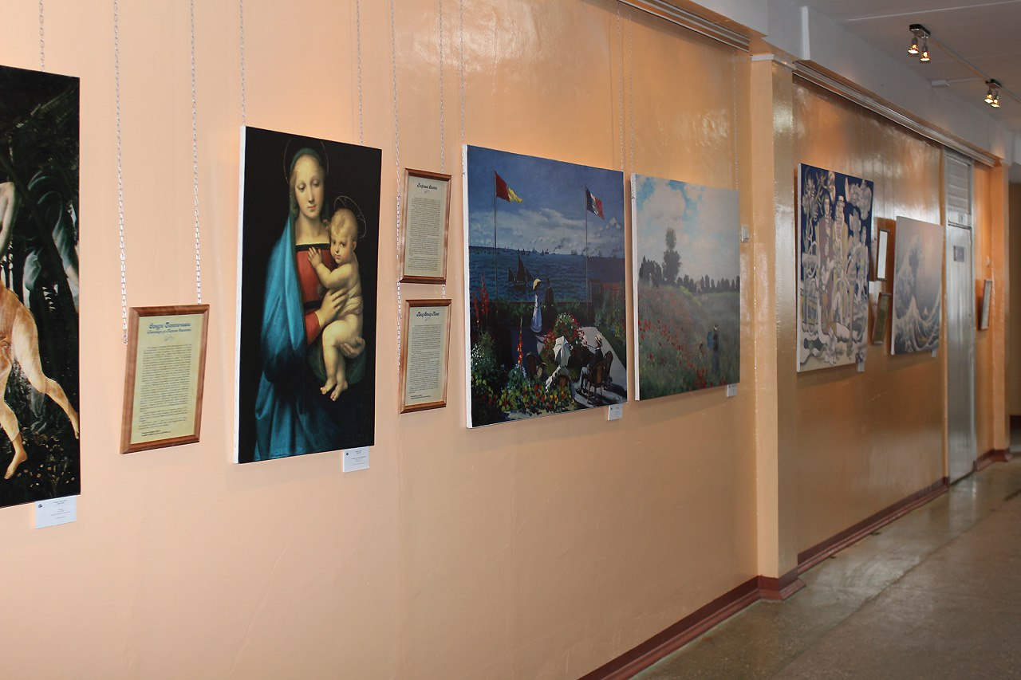
Открытие выставки профессиональных художников в МБОУ СОШ №197
ГЦИИ

Slide 32
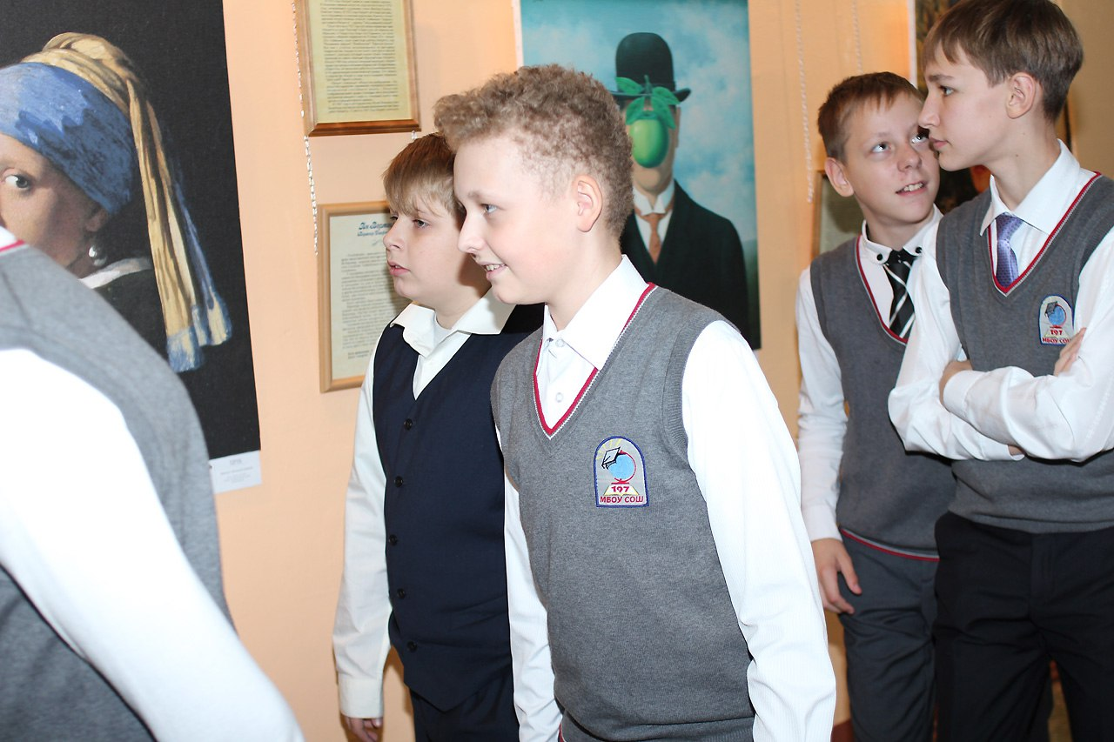
Открытие выставки профессиональных художников в МБОУ СОШ №197
ГЦИИ

Slide 33
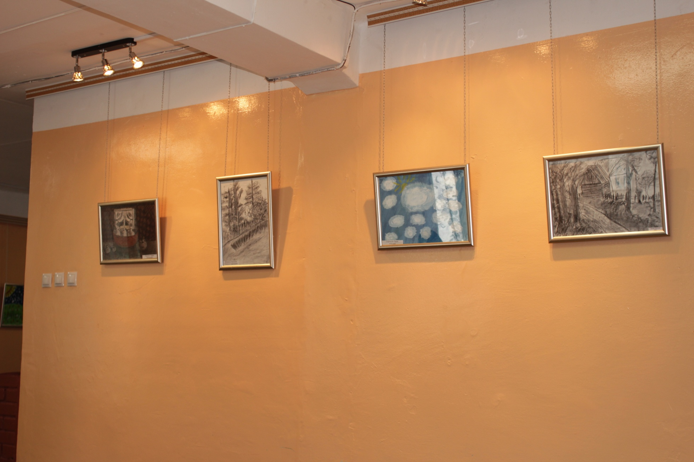
Открытие выставки детского творчества в МБОУ СОШ №197
ГЦИИ

Slide 34
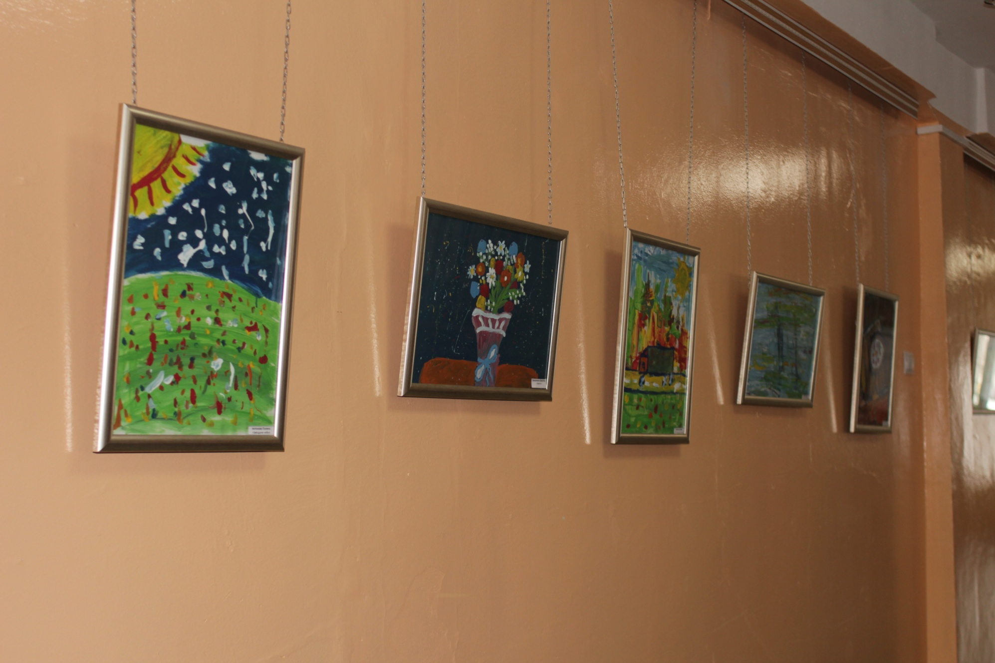
Открытие выставки детского творчества в МБОУ СОШ №197
ГЦИИ

Slide 35
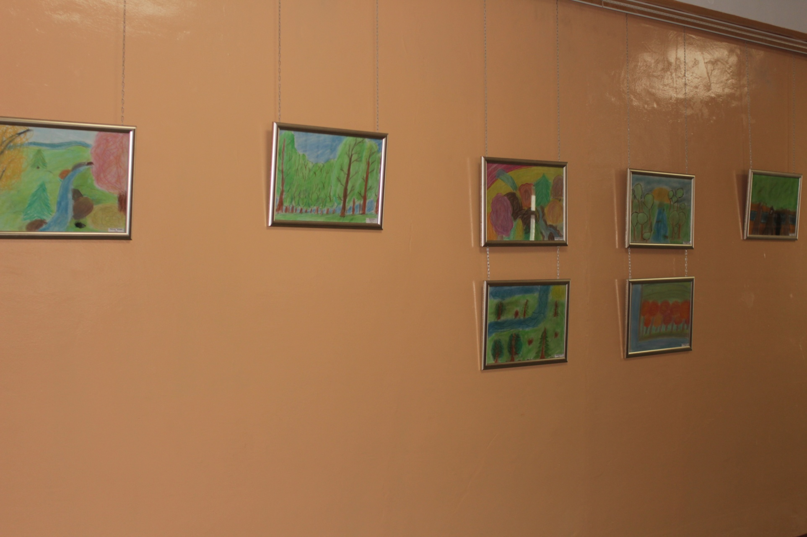
Открытие выставки детского творчества в МБОУ СОШ №197
ГЦИИ

Slide 36
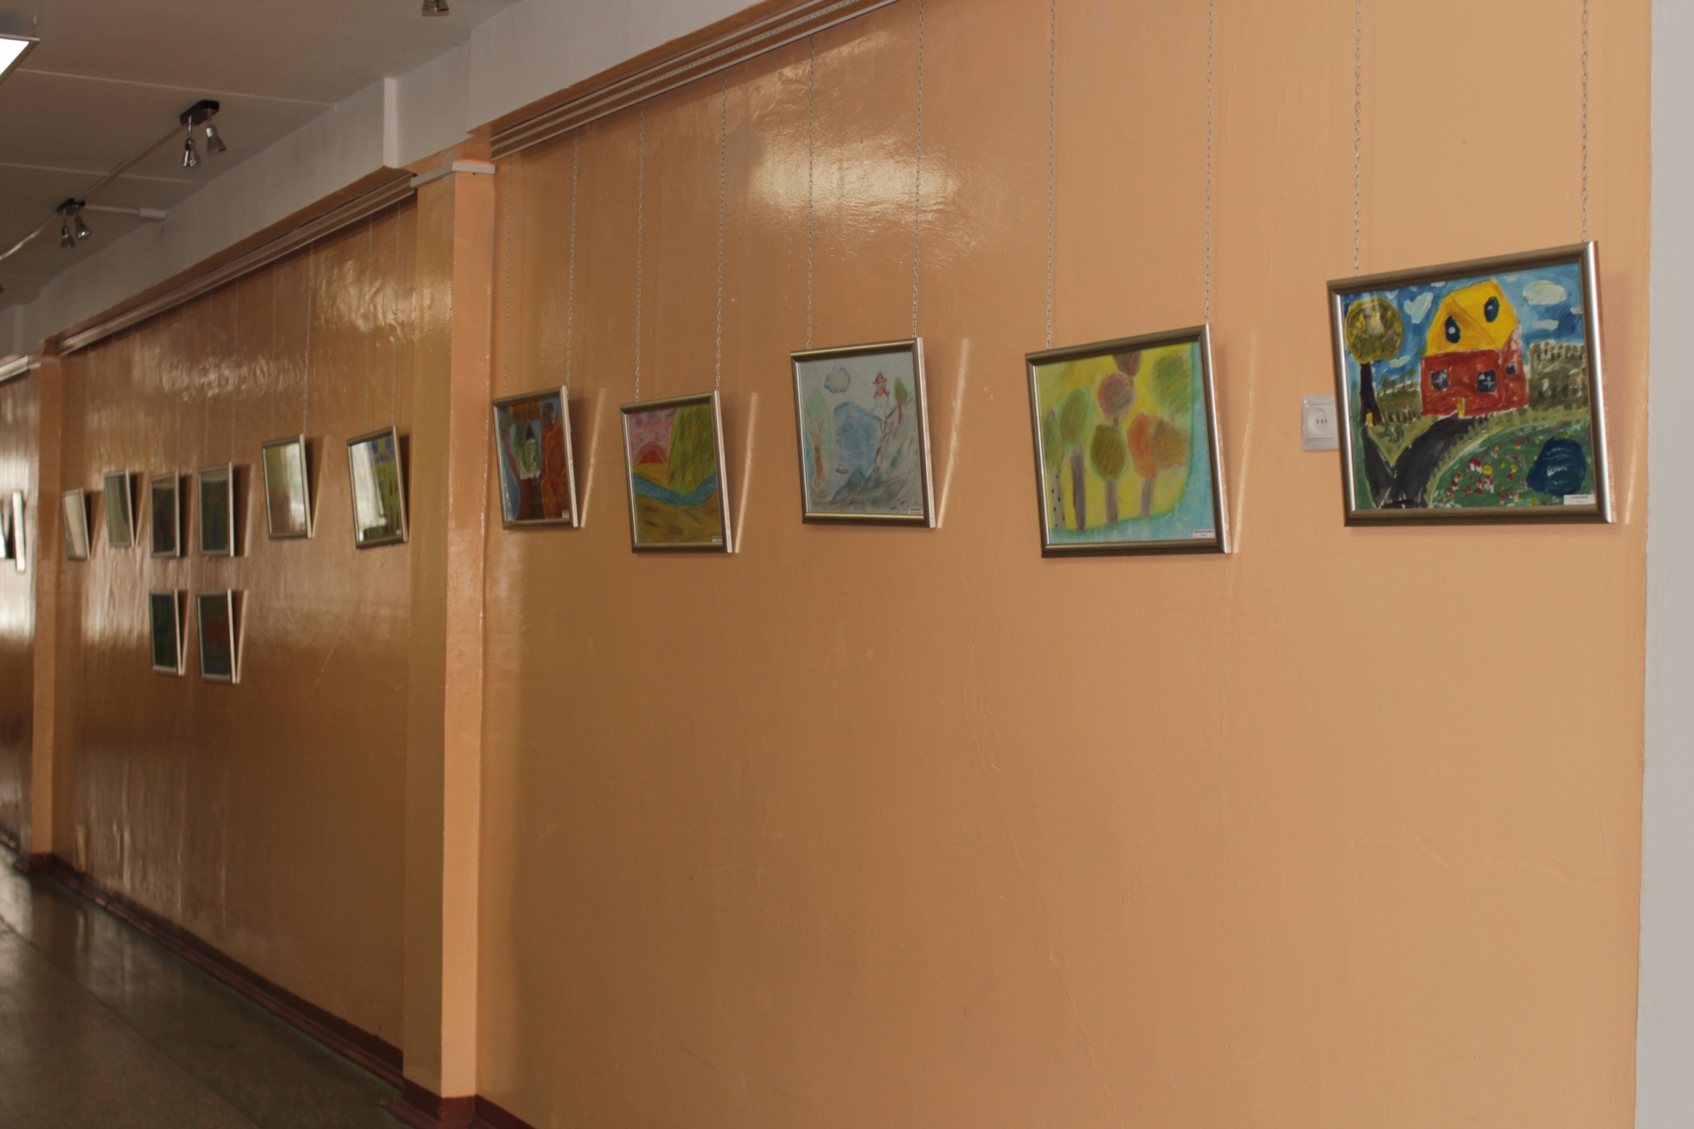
Открытие выставки детского творчества в МБОУ СОШ №197
ГЦИИ

Slide 37
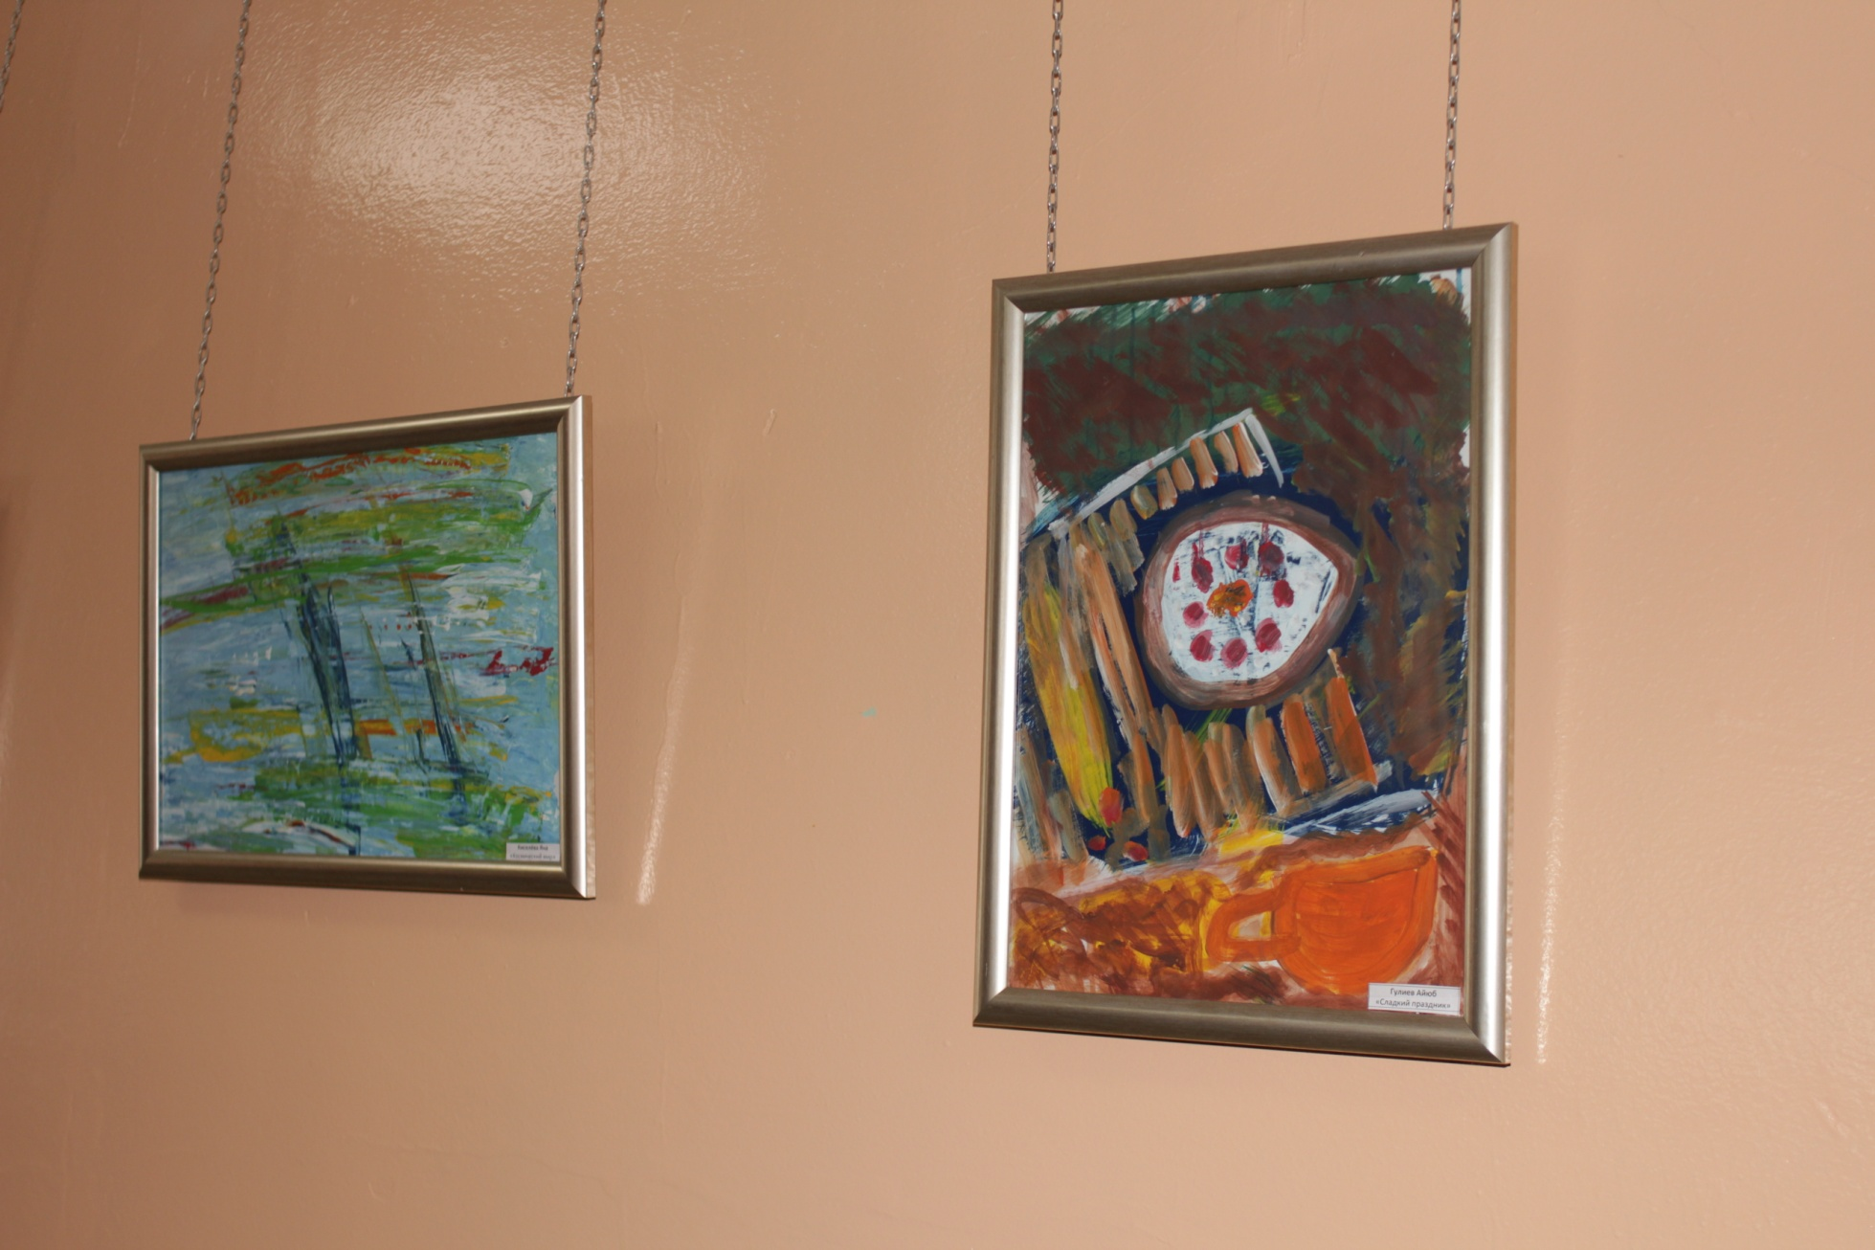
Открытие выставки детского творчества в МБОУ СОШ №197
ГЦИИ

Slide 38
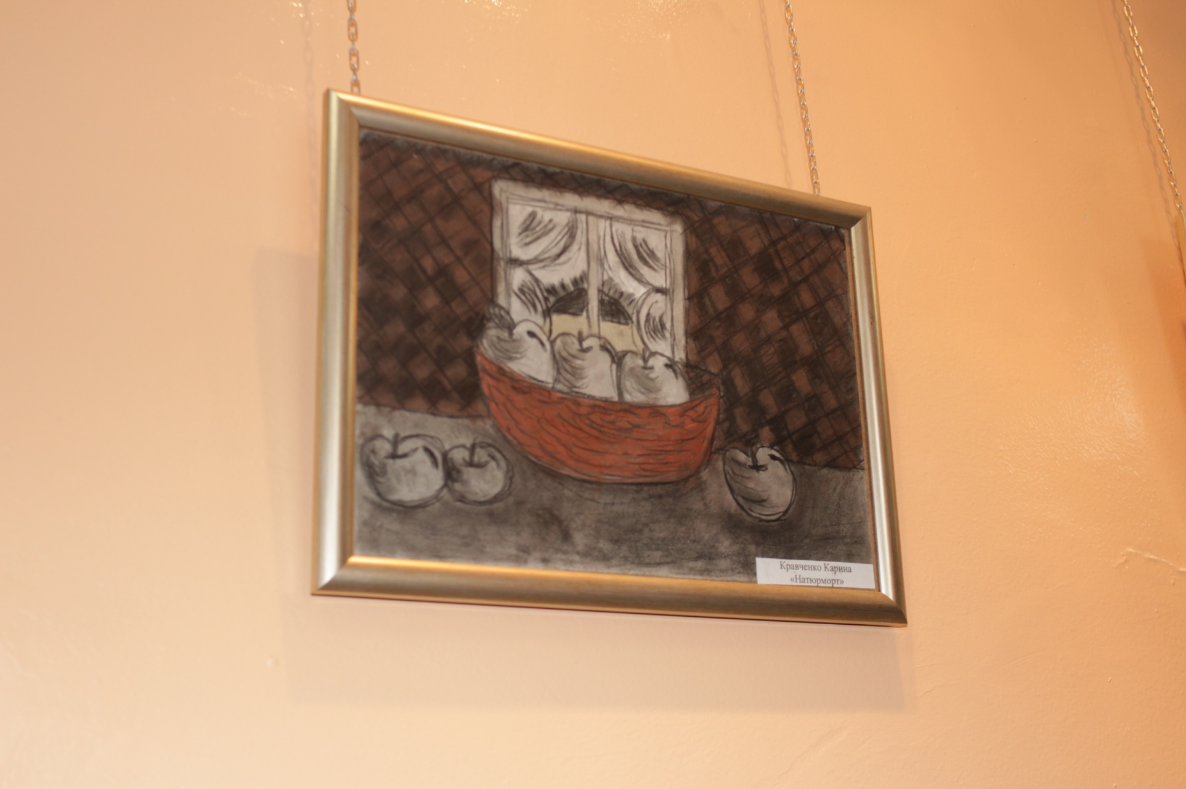
Открытие выставки детского творчества в МБОУ СОШ №197
ГЦИИ

Slide 39
Открытие выставки детского творчества в МБОУ СОШ №197
Спасибо за внимание!

